Slide 1
ISSN(онлайн) 2789-6323 ISSN(печать) 2079-6161
ИНСТРУКЦИЯ
по работе с сайтом журнала
«Гидрометеорология и экология»

Slide 2
ВХОД В СИСТЕМУ
Переходим на сайт https://journal.kazhydromet.kz/
Чтобы подать статью, нажимаем на кнопку «ОТПРАВИТЬ МАТЕРИАЛ»
1
2

Slide 3
РЕГИСТРАЦИЯ В СИСТЕМЕ
3. Во вкладке «Отправить материал» нажимаем «Зарегистрироваться»
4. При регистрации заполняем форму во вкладке «Регистрация» (Ф.И.О., организация, страна, e-mail, пароль), после ознакомления с Уведомлением о конфиденциальности ставим галочку, затем нажимаем кнопку «Регистрация»
3
4

Slide 4
ДОБАВИТЬ СТАТЬЮ
5. Входим в «Личный кабинет»
6. В «Личном кабинете», во вкладке «Отправленные материалы», нажимаем на вкладку «Новый материал»
5
6

Slide 5
ДОБАВЛЕНИЕ СТАТЬИ. Начало
Во вкладке «Отправить статью»- «1. Начало»:
7. Выбираем язык на котором написана статья;
8. Выбираем раздел журнала (из выпадающего списка)
Можно написать комментарии для редактора;
9. После ознакомления с Уведомлением о конфиденциальности ставим галочку
10. Нажимаем на «Сохранить и продолжить»
7
8
9
10

Slide 6
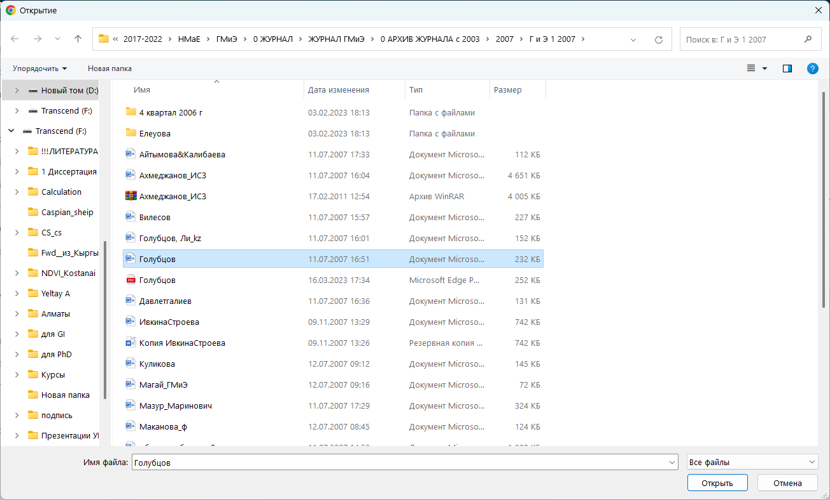
ДОБАВЛЕНИЕ СТАТЬИ. Загрузка материала
Во вкладке «Отправить статью»- «2. Загрузка материала»:
11. Нажимаем на «Загрузить файл» чтобы загрузить файл статьи в формате . doc, . docx или перемещаем файл из папки;
12. Выбираем тип файла (Текст статьи, Инструмент исследования, Материалы исследования, Результаты исследования, Транскрипты, Анализ данных, Набор данных, Исходные тексты, Другое)
13. Нажимаем на «Сохранить и продолжить»
11
11
12
13

Slide 7
ДОБАВЛЕНИЕ СТАТЬИ. Ввод метаданных
Вводим метаданные статьи:
14. «Заголовок» – название статьи
15. «Аннотация»
16. «Список авторов»
17. «Ключевые слова»
18. «Библиографические ссылки»
19. Нажимаем на «Сохранить и продолжить»
14
15
16
17
*при вводе метаданных необходимо вводить данные на 3х языках (казахский, русский, английский)
18
**ключевые слова необходимо вводить по отдельности (вводите или вставляете ключевое слово и нажимаете Enter)
19

Slide 8
ДОБАВЛЕНИЕ СТАТЬИ. Ввод метаданных
В п.16 при необходимости добавить соавторов статьи, необходимо:
На 3х языках ввести данные об авторе:
-имя;
-фамилия;
-e-mail;
-страна;
-ORCID id (при необходимости);
-наименование организации;
-должность, город работы (при необходимости);
Указать роль автора;
Сохранить
Пункты указанные со *(звездой) обязательны к заполнению

Slide 9
ДОБАВЛЕНИЕ СТАТЬИ. Подтверждение, Следующие шаги
20. Нажать на вкладку «Завершить отправку» и подтверждаем
20
**нажав на «Посмотреть этот материал» переходим на страницу направленной статьи, где можно ознакомиться с ходом рассмотрения статьи журналом.

Slide 10
СХЕМА РЕЦЕНЗИРОВАНИЯ
21. Входим в «Личный кабинет»
22. Во вкладке «Отправленные материалы» - Мои дела располагаются статьи направленные на рецензирование.
23. Нажимаем на «Посмотреть» для перехода на вкладку рецензирования
24. Во вкладке Рецензирование «1. Запрос» можете ознакомиться с названием статьи, аннотацией, статьей, графиком рецензирования.
25. После ознакомления с правилами «Конфликта интересов» необходимо указать ваш выбор.
26. Нажимаем «Сохранить и продолжить»
27. Во вкладке Рецензирование «2.Руководство» можете ознакомиться с руководством для рецензентов

Slide 11
СХЕМА РЕЦЕНЗИРОВАНИЯ
28. Во вкладке Рецензирование «3. Скачать и рецензировать» можете ознакомиться со статьей автора, руководством для рецензирования.
29. Далее распологается «Форма рецензирования», где необходимы выбрать по пунктам и заполнить все строки, добавить комментарий при необходимости.
30. При необходимости можно загрузить файл со статьей, добавить обсуждение с редакцией.
31. Необходимо дать рекомендацию в результате рецензирования.
32. Нажимаем «Отправить рецензию»

Slide 12
СТАТУС СТАТЬИ
31. Входим в «Личный кабинет»
32. Во вкладке «Отправленные материалы» - Мои дела можно просматривать статус статьи.

